Slide 1

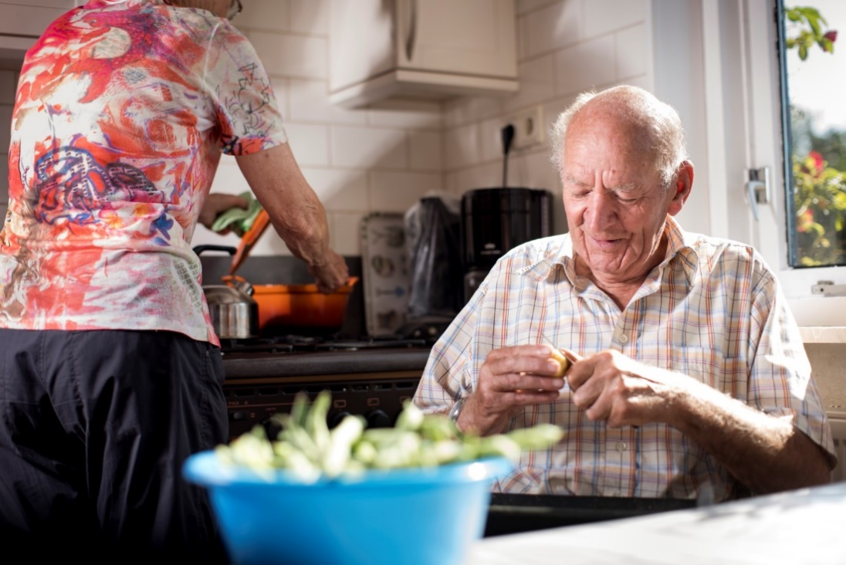

Welkom
Zoek- en wachttijden
Gemeente Haren
Door: Esther Borstlap
directeurbestuurder

Slide 2
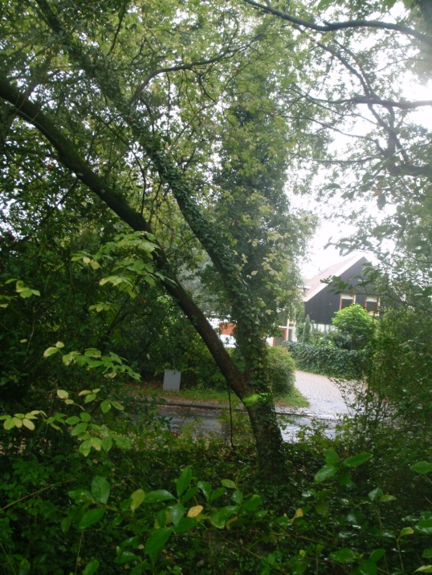
Onderwerpen
Hoe werkt inschrijven voor sociale huurwoning
Hoe werkt zoeken naar een sociale huurwoning
Waar zijn wij aan gebonden
  Onze kerntaak
  Staatsteunregeling
  Passend toewijzen
  Sociale huurwoningen
  Huurtoeslag
Wacht- en zoektijden
  Totale woningbezit
  Woningzoekenden in de gemeente Haren
  Zoektijden in de gemeente Haren
  Inschrijfduur & zoektijden per leeftijdscategorie
  Zoektijden en per woningtype
  Samenvatting wacht- en zoektijden
Vragen en afronding

Slide 3
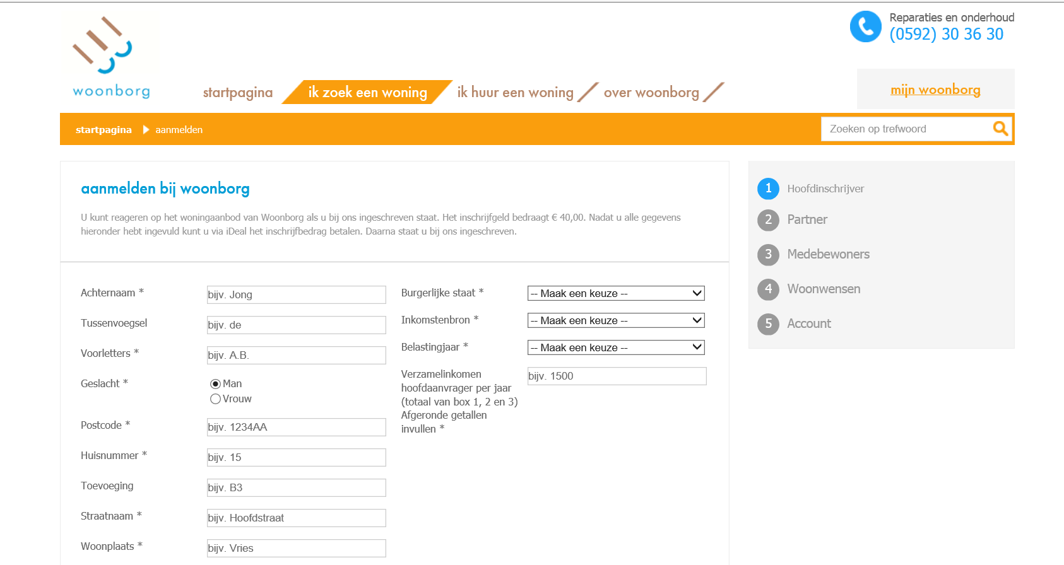
1. Hoe werkt inschrijven voor een sociale huurwoning
Woningzoekenden schrijven zich in
(Eenmalige inschrijfkosten € 40: Geen ‘opschoning’ van de lijst met ingeschreven woningzoekende)
Elke maand ingeschreven: 1 ‘punt’

Slide 4

2. Hoe werkt zoeken naar een sociale huurwoning
Vrijkomend aanbod wordt gepubliceerd op Woonborg.nl en via Drenthehuurt.nl
Woningzoekende reageert zelf op vrijkomende woning
‘Passendheidscriteria’:
  leeftijd
  inkomen
  huishoudenssamenstelling
Woningzoekende met meeste punten, en voldoend aan de ‘passendheidscriteria’ krijgt woning toegekend
Sociale urgentieregeling in uitzonderlijke situaties
Wist u dat wij 2.317 woningen verhuren in de gemeente Noordenveld?

Slide 5
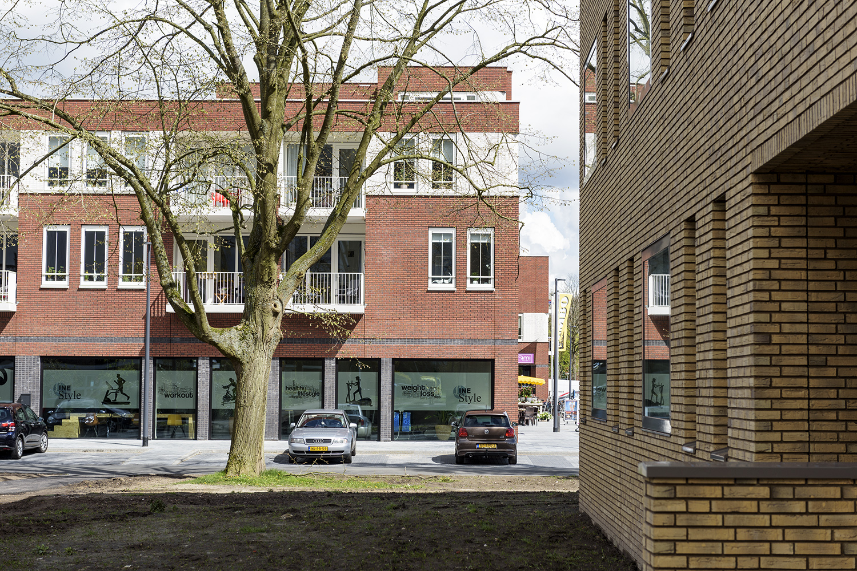
3. Waar zijn wij aan gebonden?
De kerntaak van een woningcorporatie
Bouwen, verhuren en beheren sociale huurwoningen en (beperkt) maatschappelijk vastgoed
Verhuur aan doelgroep; inkomen onder € 36.166 (prijspeil 2017)
Beperkte leefbaarheidstaken
Staatssteunregeling
80% van de woningen moet worden toegewezen aan inkomens
onder € 36.166
10% van de woningen moet worden toegewezen aan inkomens
tussen € 36.166 en € 40.349
10% van de woningen mag de corporatie vrij toewijzen
(grens € 43.000)

Slide 6
3. Waar zijn wij aan gebonden?
Passend toewijzen
95% van de huurtoeslaggerechtigden moet passend worden gehuisvest
Maximale huurgrens voor huurtoeslaggerechtigden
Bestuurlijke boete bij overschrijding
Sociale huurwoningen
Woningen met een huurprijs tot € 710,68 (prijspeil 2017)
Huishoudens met huurtoeslag, inkomens € 22.200 (1 persoon) en € 30.150 (meer personen per huishouden), moeten passend gehuisvest worden:
    1-2 persoonshuishoudens maximale huur van € 592,55
    3- of meerpersoonshuishoudens maximale huur van € 635,05

Slide 7
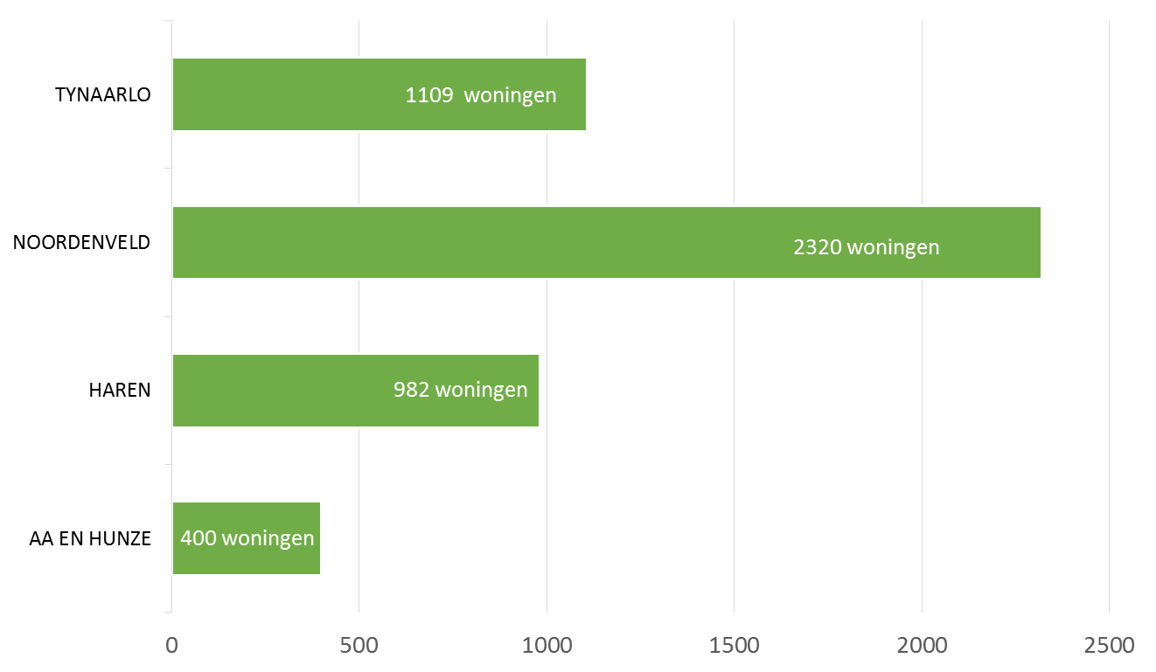
4. Wacht- en zoektijden
Totale woningbezit Woonborg in 4 gemeenten

Slide 8
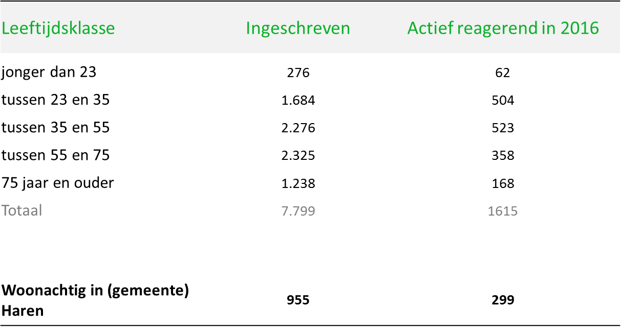
4. Wacht- en zoektijden
Woningzoekenden

Slide 9
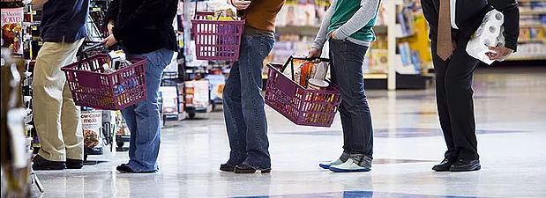

4. Wacht- en zoektijden
Inschrijfduur
De tijd tussen de datum van inschrijving tot de datum dat de woning wordt toegekend.
Wachttijd
De tijd tussen de datum van inschrijving tot de datum waarop de 1e reactie wordt ingestuurd op een vrijkomende woning.
Zoektijd
De tijd tussen de datum van de 1e reactie op een vrijkomende woning tot de datum dat er een woning wordt toegekend en geaccepteerd.

Slide 10
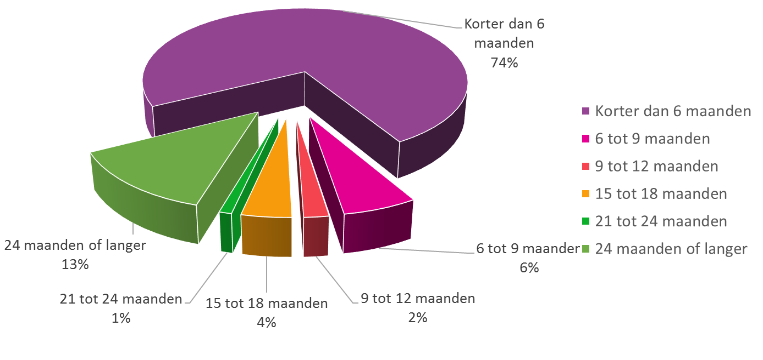
4. Wacht- en zoektijden
Zoektijden (2015 en 2016) in de gemeente Haren
Ongeveer driekwart van de mensen die in gemeente Haren in 2015 en 2016 een nieuw huurcontract ondertekenden waren korter dan 6 maanden aan het zoeken.
Bij 13% van deze mensen duurde de zoektocht 2 jaar of langer
De gemiddelde zoektijd was in 2015-2016 in Haren zo’n 7 maanden

Slide 11
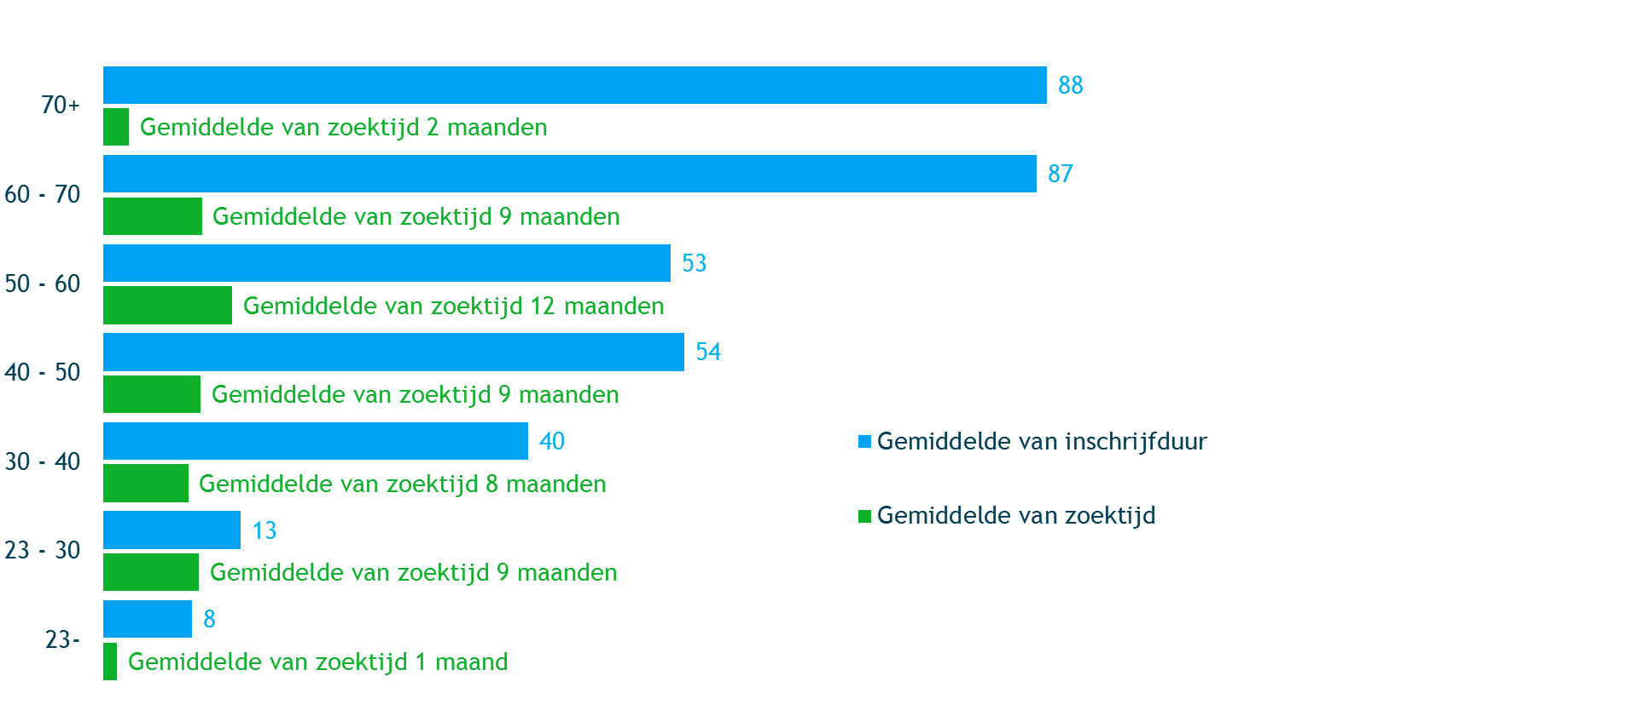
4. Wacht- en Zoektijden
Inschrijfduur en zoektijd per leeftijdscategorie in maanden

Slide 12
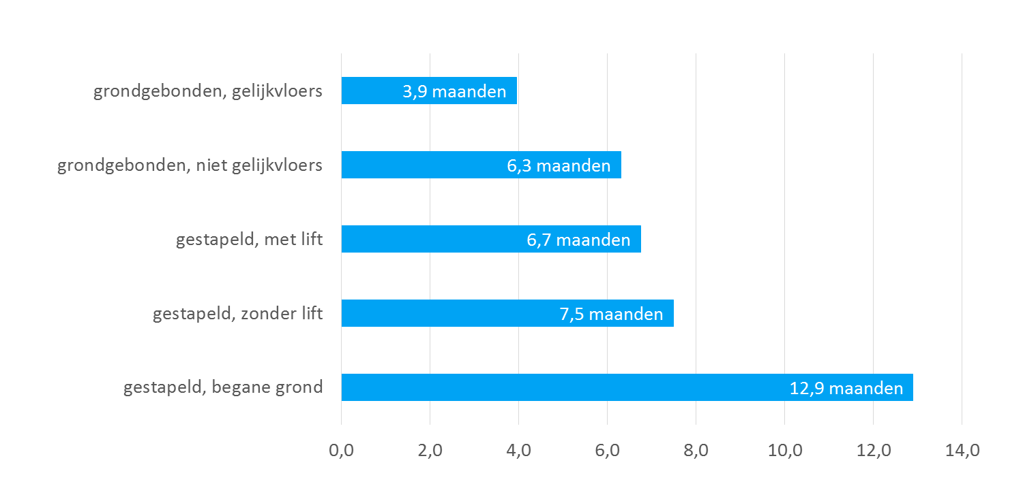
4. Wacht- en zoektijden
Gemiddelde zoektijd per woningtype in maanden

Slide 13
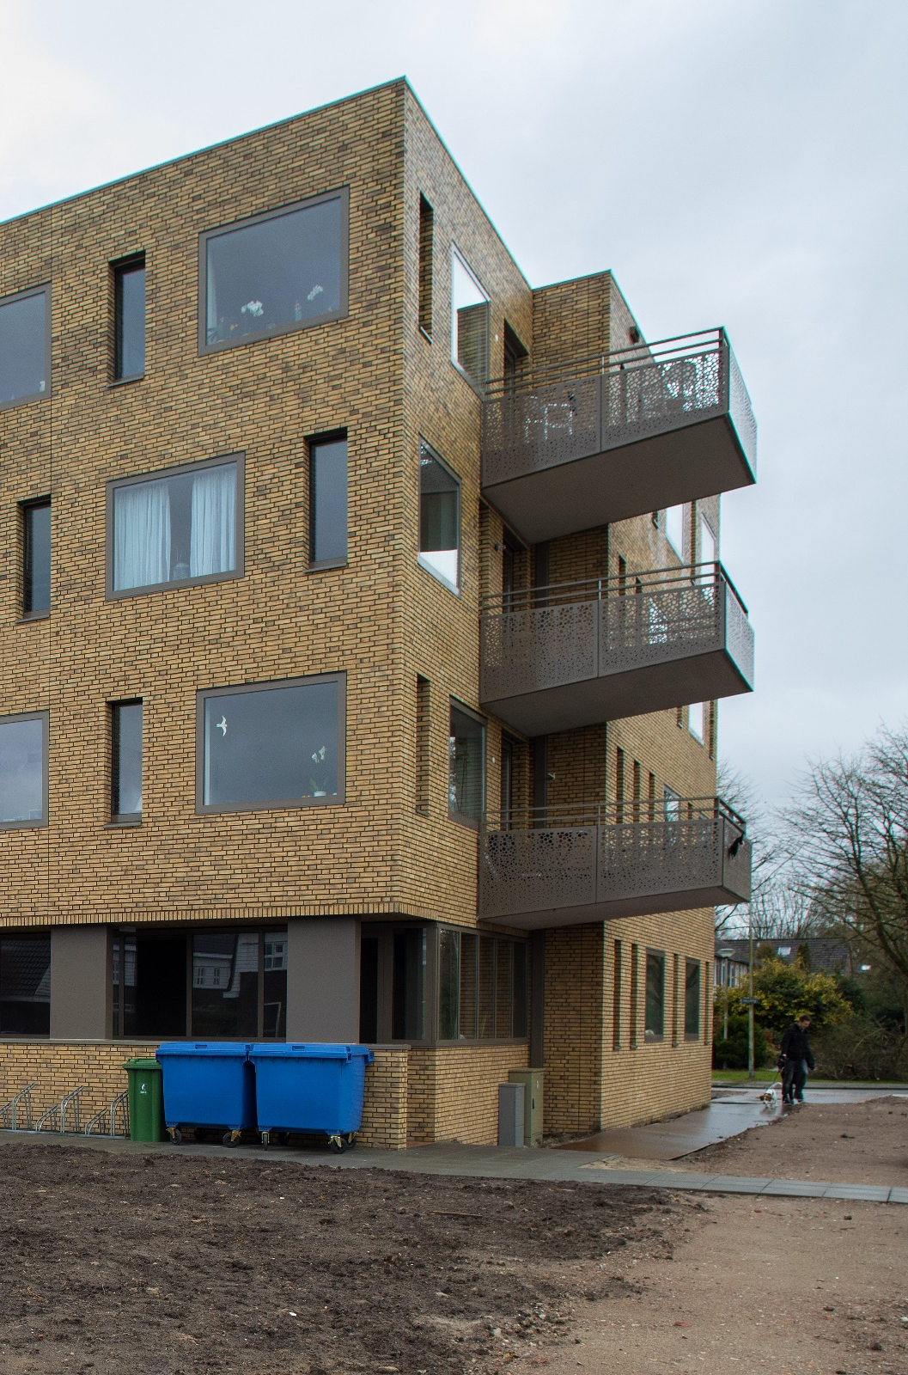
Samenvattend over zoek- en wachttijden
Veel mensen staan lang ingeschreven voor een huurwoning maar hebben geen acute woonbehoefte
Mensen zoeken relatief kort maar staan wel lang ingeschreven (met name senioren)
De gemiddelde zoektijd in Haren in 2015-2016 was 7 maanden
Jongere woningzoekenden hebben het niet moeilijker dan overige woningzoekenden in Haren

Slide 14

4. Afronding en vragen

Slide 15
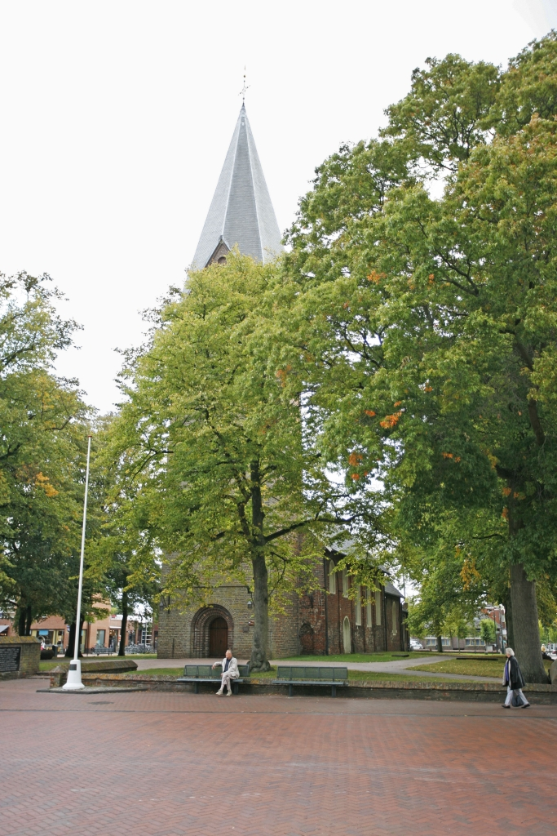
Bedankt voor uw aandacht!

